Slide 1


Slide 2

اهلاو سهلا بكم
يا ايها الطلاب

Slide 3


মো: আবুল হাসান
সহঃ মৌলভী
ছালেহাবাদ এম এস দাখিল মাদ্রাসা
মাধবপুর , হবিগঞ্জ।
মোবাঃ01745571436
শিক্ষক পরিচিতি
পাঠ পরিচিতি
৬ষ্ঠ অধ্যয়
পরকাল

Slide 4


انظروا تحت الصوار

Slide 5
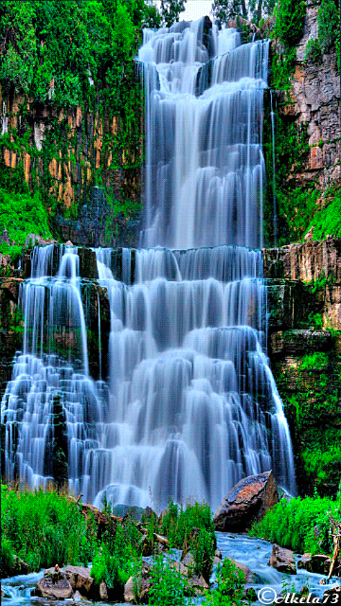

Slide 6
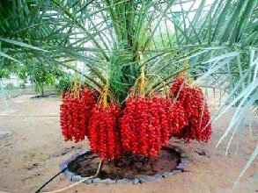

Slide 7
আজকের পাঠ শিরোনাম
জান্নাত ও উহার স্তরসমূহ

Slide 8
শিখনফলঃ
জান্নাতের পরিচয় বলতে পারবে।
জান্নাত সম্পর্কে দলিল মুখস্থ বলতে পারবে।
জান্নাতের প্রকার গুলো মুখস্থ বলতে পারবে।

Slide 11
বাড়ির কাজঃনিম্নের প্রশ্নগুলোর উত্তর খাতায় লিখে আনবে

Slide 12

شكرا لكم

